Slide 1
Funciones/PROCEDIMIENTOS
Lady espinoza

Slide 2
Beneficios de utilizar procedimientos y funciones en C++
Reutilización de código: Al dividir un programa en procedimientos y funciones más pequeñas, se puede reutilizar ese código en diferentes partes del programa o incluso en otros proyectos.
1
Modularidad: Los procedimientos y funciones permiten dividir un programa en módulos más pequeños y manejables. Esto hace que el código sea más claro y fácil de entender, ya que cada procedimiento o función tiene una tarea específica.
2
Facilidad de depuración: Si se produce un error en un programa, encontrar y corregir ese error es mucho más sencillo si el código está organizado en procedimientos y funciones. De esta manera, se puede identificar y solucionar el error en una parte determinada del código sin tener que revisar todo el programa.
3
Facilidad de mantenimiento: Al dividir un programa en procedimientos y funciones, cualquier modificación o mejora que se quiera hacer se puede realizar en el procedimiento o función correspondiente, sin afectar otras partes del código.
4

Slide 3
Procedimientos en C++
Los procedimientos en C++ son bloques de código que se utilizan para realizar una serie de acciones, como operaciones de manipulación de datos, cálculos o impresiones en pantalla. A diferencia de las funciones, los procedimientos no devuelven ningún valor.
Un procedimiento se define utilizando la palabra clave "void", seguida del nombre del procedimiento y los parámetros que recibe, si los hubiera. A continuación, se incluyen las instrucciones que se deben ejecutar dentro del procedimiento.

Slide 4
ejemplo
void nombre_procedimiento(parametros)
{
// Código del procedimiento
}

Slide 5
Funciones en c++
Las funciones en C++ tienen la capacidad de devolver un valor. Las funciones se utilizan cuando se desea realizar operaciones o cálculos que proporcionen un resultado.
Una función se define especificando el tipo de dato que devuelve, seguido del nombre de la función y los parámetros que recibe, si los hubiera. Dentro de la función, se utilizan las instrucciones necesarias para realizar los cálculos y se utiliza la palabra clave "return" para devolver el valor deseado.

Slide 6
Que es una función
Una función está formada por bloques de sentencias o código que realizan una determinada tarea y que podemos llamar mediante un nombre.
Sintaxis de una función
tipo_función nombre_función (tipo y nombre de argumentos)
{
bloque de sentencias;
}

Slide 7
Tipo_función: puede ser de cualquier tipo. El valor devuelto por la función será de este tipo. Por defecto, es decir, si no indicamos el tipo, la función devolverá un valor de tipo entero (int). Si no queremos que retorne ningún valor deberemos indicar el tipo vacío (void).
Nombre_función: es el nombre que le daremos a la función.
Tipo y nombre de argumentos: son los parámetros que recibe la función. Los argumentos de una función no son más que variables locales que reciben un valor. Este valor se lo enviamos al hacer la llamada a la función. Pueden existir funciones que no reciban argumentos.
bloque de sentencias: es el conjunto de sentencias que serán ejecutadas cuando se realice la llamada a la función.

Slide 8
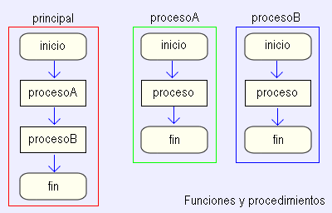
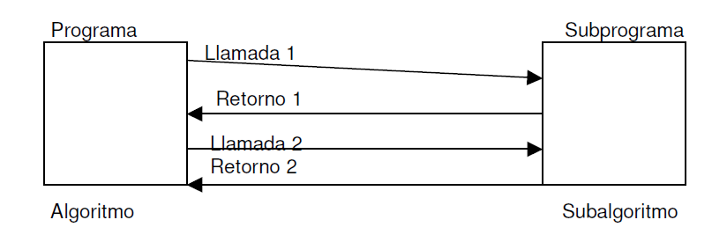

Slide 9
Las funciones o procedimientos pueden ser llamadas desde la función main o desde otras funciones. Los argumentos de la función y sus variables locales se destruirán al finalizar la ejecución de la misma.
Declaración de las funciones o procedimientos al igual que las variables, las funciones también pueden ser declaradas. Esto es lo que se conoce como prototipo. Para que un programa en C++ sea compatible entre distintos compiladores es imprescindible escribir los prototipos.

Slide 10
#include <iostream>
#include <stdio.h>
#include<conio.h>
using namespace std;
int funcion(int,int); /* declaración o prototipo */
int main()
{
system("cls");
int a, num=2, num1=3;
a= funcion(num, num1); /*llamada a la función en main o en otra función */
printf("la suma de %d + %d = %d",num,num1,a);
getch();
return 0;
}
int funcion(int na ,int nb) /*defición de la función*/
{
return (na+nb);
}

Slide 11
Las funciones pueden retornar un valor. Esto se hace mediante la instrucción return, que finaliza la ejecución de la función, devolviendo o no un valor.
En una misma función podemos tener más de una instrucción return. La forma de retornar un valor es la siguiente:
return ( valor o expresión );
El valor devuelto por la función debe asignarse a una variable. De lo contrario, el valor se perderá. En el ejemplo puedes ver lo que ocurre si no guardamos el valor en una variable. Fíjate que a la hora de mostrar el resultado de la suma, en el printf, también podemos llamar a la función.

Slide 12
ejercicio
Realizar un programa en C++ con funciones que permita generar el siguiente menú
-----------------------------
M E N U
1.- Ingresar dos números
2.- sumar
3.- restar
4.- dividir
5.- salir
-----------------------------

